Slide 1
Μελετούμε τον καιρό στην Κύπρο!
Γεια σας παιδιά!
Εύχομαι να είστε όλοι και όλες καλά και να μένετε στο σπίτι ασφαλείς! ☺
Αυτή τη βδομάδα, μπορείτε, μαζί με τις άλλες σας δραστηριότητες, να εργαστείτε και στη Γεωγραφία! Συνεχίζουμε στο Β Μέρος της ενότητας που έχει θέμα τον καιρό στην Κύπρο.
Οι εργασίες χωρίζονται σε δύο μέρη, το Μάθημα 1 και το Μάθημα 2. Έτσι, μπορείτε να τις μελετήσετε σταδιακά, δουλεύοντας πρώτα στο ένα μάθημα και μετά στο άλλο (π.χ. αφιερώνω λίγο χρόνο, δύο φορές τη βδομάδα). Αν σας παίρνουν περισσότερο χρόνο, τότε μπορείτε
να χωρίσετε τη δουλειά σας σε τρία μέρη. Για όσους και όσες θέλουν, μπορούν να βρουν τα βιβλία της Γεωγραφίας, τα οποία
ίσως να βρίσκονται στο σχολείο, στον σύνδεσμο http://archeia.moec.gov.cy/sd/245/geografia_c_dim.pdf .
Καλή δουλειά λοιπόν!
Ο καιρός στην Κύπρο (Μέρος Β)
Γεωγραφική διερεύνηση
Μελετώ τις πληροφορίες (φωτογραφίες, κείμενα, αεροφωτογραφίες, χάρτης) και μαθαίνω
πώς μπορώ να περιγράφω τον καιρό.
Πώς μπορεί να είναι ο καιρός στις διάφορες περιοχές της Κύπρου;
Γιατί την ίδια στιγμή, μπορεί να διαφέρει από τόπο σε τόπο;
Ποια στοιχεία επηρεάζουν τον καιρό;

Slide 2

Σημειώσεις για τον τρόπο εργασίας μου.
Αν δουλεύω στον Η.Υ., για να γράψω, να σβήσω ή να μετακινήσω κάτι σε μία διαφάνεια, η παρουσίασή μου πρέπει να είναι σε προβολή «normal». Επιλέγω την προβολή «normal», στο κάτω μέρος της οθόνης, δηλαδή την προβολή που έχει η παρουσίαση μόλις την ανοίξω στον υπολογιστή μου.
Αν δουλεύω στον Η.Υ., θυμάμαι πάντοτε να αποθηκεύω την εργασία μου, προτού
αποχωρήσω.
- Αν εκτυπώσω την παρουσίαση, μπορώ να συμπληρώσω τις εργασίες μου στο χαρτί, ή σ’ ένα τετράδιο.
Αν απλά βλέπω την παρουσίαση (στον Η.Υ., στο τάπλετ ή στο κινητό τηλέφωνο), μπορώ να διαβάζω τις πληροφορίες, να δείχνω και να απαντώ προφορικά.

Slide 3



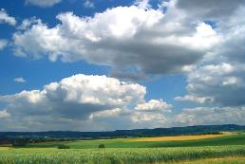
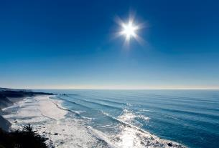
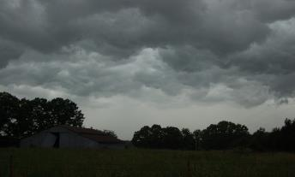
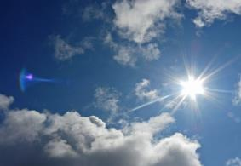
Στο προηγούμενο μάθημα…
αίθριος
Δεν υπάρχουν καθόλου σύννεφα στον ουρανό. Ο ήλιος φαίνεται. Υπάρχει πλήρης ηλιοφάνεια. Δεν υπάρχει πιθανότητα να βρέξει.
συννεφιασμένος
Ο ουρανός δεν φαίνεται, είναι νεφελώδης. Είναι καλυμμένος με σύννεφα. Ο ήλιος δεν φαίνεται καθόλου. Υπάρχει πιθανότητα να πέσουν βροχές.
μερικώς συννεφιασμένος
Στον ουρανό υπάρχουν αρκετά σύννεφα. Ο ουρανός κάπου φαίνεται. Ο ήλιος κάποτε φαίνεται και κάποτε τον κρύβουν τα σύννεφα. Είναι πιθανό να βρέξει.

Slide 4
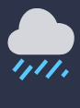

2. Βροχόπτωση (η βροχή που πέφτει)
Μάθημα 1
Πώς είναι η βροχή που πέφτει, όταν ο καιρός είναι συννεφιασμένος ή μερικώς συννεφιασμένος;
Στην πρώτη σειρά του πίνακα γράφω τις έννοιες σε σειρά, ξεκινώντας από αυτή που δηλώνει τη λιγότερη βροχή. Στη συνέχεια, περιγράφω πώς είναι η βροχή σε κάθε περίπτωση*.
ψιχάλισμα
ξηρασία
βαριά βροχόπτωση
μέτρια βροχόπτωση
Όταν υπάρχουν σύννεφα, δεν είναι σίγουρο ότι θα βρέξει.
Κάποιες μέρες υπάρχουν σύννεφα αλλά δεν βρέχει, ενώ κάποιες άλλες μέρες υπάρχουν σύννεφα και βρέχει.
Όταν ο καιρός είναι αίθριος (καθόλου σύννεφα), τότε δεν υπάρχει πιθανότητα να βρέξει.
1. | 2. | 3. | 4.
…………………………………………………………………………………………………………………………………………………………………………………... | …………………………………………………………………………………………………………………………………………………………………………………... | …………………………………………………………………………………………………………………………………………………………………………………... | …………………………………………………………………………………………………………………………………………………………………………………...
* Περιγράφω πώς είναι η βροχή: πολλή, μέτρια ή λίγη βροχή, μεγάλες/χοντρές ή μικρές/λεπτές σταγόνες, πυκνές ή αραιές
σταγόνες, καθόλου βροχή

Slide 5
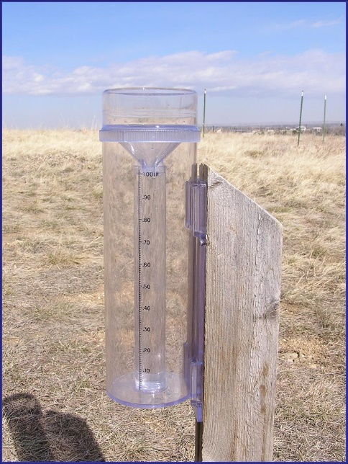
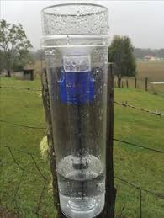
2. Βροχόπτωση (η βροχή που πέφτει)
Μάθημα 2
Πώς μπορούμε να ξέρουμε, κάθε στιγμή, πώς είναι ο καιρός στις διάφορες περιοχές της Κύπρου;
Το Τμήμα Μετεωρολογίας είναι το υπεύθυνο τμήμα του κράτους το οποίο ασχολείται με τον καιρό στην Κύπρο. Έχει δημιουργήσει μετεωρολογικούς σταθμούς σε διάφορα σημεία της Κύπρου, όπου συγκεντρώνει πληροφορίες για τον καιρό, τις επεξεργάζεται και ενημερώνει τον κόσμο για τα φαινόμενα του καιρού και τις αλλαγές τους.
Για να ξέρουμε πόσο βρέχει σ’ έναν τόπο, μπορούμε να μαζέψουμε τη βροχή σ’ ένα δοχείο και να τη μετρήσουμε. Το ειδικό αυτό δοχείο λέγεται «βροχόμετρο». Το ύψος που έχει το νερό που μαζεύεται στο βροχόμετρο, σε μια μέρα, είναι το ύψος της βροχόπτωσης της μέρας. Ο υπολογισμός της βροχής που μαζεύεται σ’ έναν χρόνο, είναι το ύψος της βροχόπτωσης για όλο τον χρόνο.
Το Τμήμα Μετεωρολογίας κάνει μετρήσεις της βροχόπτωσης με βροχόμετρα, για όλη την Κύπρο.

Slide 6

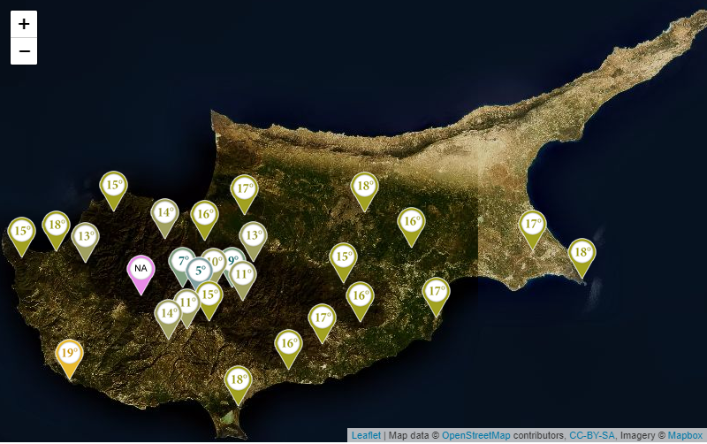
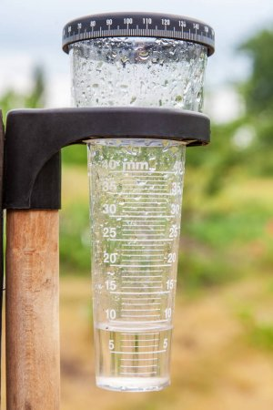
Μέτρηση της βροχόπτωσης
Μετρήσεις σταθμών Τμήματος Μετεωρολογίας
βροχόμετρα
http://weather.cyi.ac.cy/el/dom-stations-2/ (3 Μαΐου 2020)

Slide 7
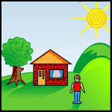
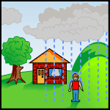

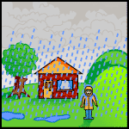
ξηρασία (αίθριος καιρός)
Βροχόμετρο
όργανο μέτρησης της βροχής
(μέτρηση σε χιλιοστά 1cm=10mm)
Ύψος βροχόπτωσης
πόσο βρέχει σε έναν τόπο
μέτρια βροχόπτωση
0 χιλιοστά
βαριά βροχόπτωση
10 χιλιοστά
25 χιλιοστά

Slide 8
Πώς περιγράφω τον καιρό;
Συμπληρώνω τις νέες έννοιες που έμαθα, για να περιγράφω τη βροχόπτωση.
ήλιος – σύννεφα | άνεμος
ηλιοφάνεια αίθριος καιρός – καθόλου σύννεφα συννεφιασμένος καιρός – ουρανός σκεπασμένος με σύννεφα / ο ήλιος δεν φαίνεται μερικώς συννεφιασμένος καιρός – αρκετά σύννεφα στον ουρανό / ο ήλιος κάποτε φαίνεται | ένταση …………………………………..…… …………………………………..…… …………………………………..…… …………………………………..…… | κατεύθυνση ……………………………………… ……………………………………… ……………………………………… ………………………………………
βροχή | θερμοκρασία (άνεση)
………………………………………………………………………………………. ………………………………………………………………………………………. ………………………………………………………………………………………. ………………………………………………………………………………………. ………………………………………………………………………………………. | ………………………………………………………………………………………. ………………………………………………………………………………………. ………………………………………………………………………………………. ………………………………………………………………………………………. ……………………………………………………………………………………….

